Slide 1
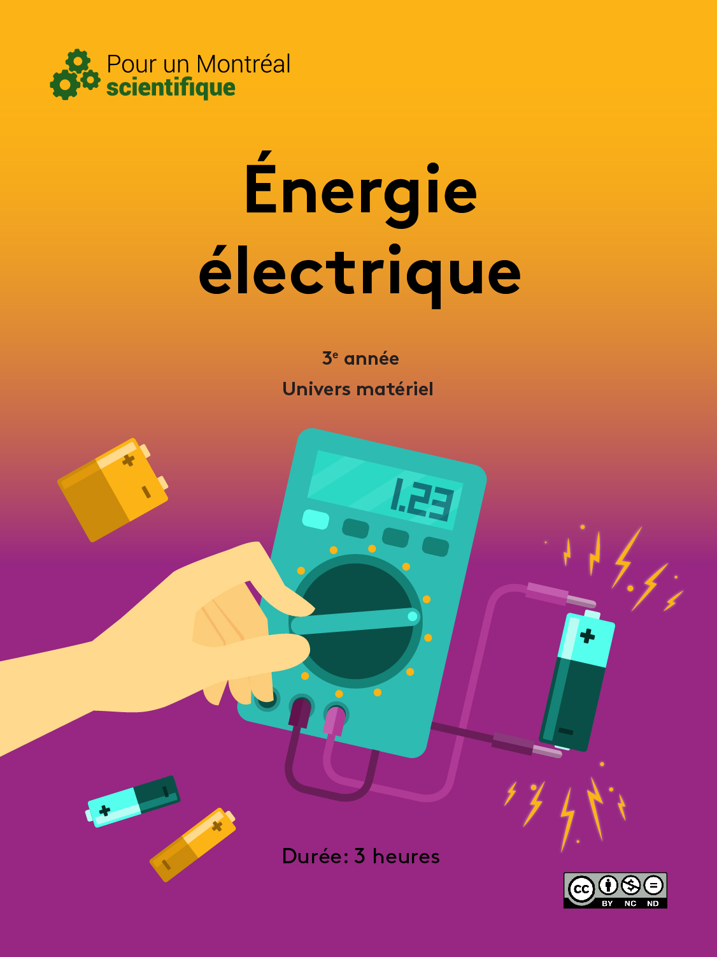
VERSION
VIDÉOS INTERACTIVES
VERSION VIDÉOS INTERACTIVES
* adapté de : A World in Motion - S A E International

Slide 2
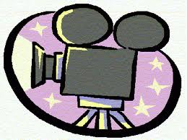
Amorce
1. Le gnomon
Durée : 60 minutes + 15 min. par sortie
Vue d’ensemble
En classe, les élèves se préparent à utiliser un gnomon à l’extérieur, afin d’observer le mouvement apparent du soleil. En outre, une activité bricolage les aide à comprendre comment orienter le gnomon.
Matériel nécessaire
Par équipe de 2 (sorties)
1 1 1 | Gnomon (planche, style de bois et boule de pâte à modeler) Boussole Feuille de papier 8.5x11 Craie (et crayon)
Vidéo | Texte affiché | Descriptif
Lecture |  | Présentation d’une devinette (gnomon).
Pause | À quoi sert cet objet ? | L’enseignant.e recueille les idées des élèves, et donne des indices au besoin (voir les Lectures préalables).
Lecture |  | Présentation du gnomon et de ses parties Démonstration de son utilisation avec lampe de poche, et explications plus détaillées. Présentation du défi du gnomon (sorties à l’extérieur) et invitation à réfléchir aux questions posées.
Pause | Comment allez-vous procéder exactement pour calibrer le gnomon ? Quels préparatifs devrez-vous faire ? À quel moment allez-vous sortir ? Où et comment allez-vous placer le gnomon ? | L’enseignant.e recueille les idées des élèves.
(suite page suivante)
Lien vers la vidéo 1
Cliquer ICI pour accéder à la vidéo de l’activité.
Présentation de l’étudiant
Si c’est la première fois que la classe visionnera des vidéos mettant en vedette Dany, commencer par regarder sa vidéo de présentation.
Présentation
du matériel :
Lectures préalables (guide pédagogique principal) Notes sur Sorties gnomon et Observation du Soleil (p. 4) Indices pour la devinette (p. 6) Assemblage du gnomon (p. 6)

Slide 3
Amorce
1. Le gnomon (suite)
Vidéo | Texte affiché | Descriptif
Lecture |  | Modélisation de l’utilisation du gnomon lors des sorties extérieures. Invitation à réfléchir à la question de l’orientation du gnomon à l’aide d’un petit bricolage.
Pause | Matériel nécessaire : - Une fiche brico par élève - Crayon à mine - Ciseaux - Ruban adhésif | Rassembler le matériel affiché à l’écran.
Lecture |  | Première directive de bricolage
Pause |  | Suivre la directive.
Lecture |  | Deuxième directive.
Pause |  | Suivre la directive.
Lecture |  | Question sur la présence des lignes sur la feuille.
Pause | À quoi correspondent ces deux lignes ? | L’enseignant-e recueille les idées des élèves.
Lecture |  | Explication de l’axe de rotation de la Terre et de l’équateur. Défi : identifier les pôles Nord et Sud sur l’image.
Pause | Identifier le pôle Nord et le pôle Sud. | Défi individuel ou en plénière.
Lecture |  | Réponse au défi. Modélisation sur le globe avec figurine lego. Deuxième défi : trouver le bonhomme se trouvant à Montréal.
Pause | Entourer le bonhomme qui est à Montréal. | Défi individuel ou en plénière.
Lecture |  | Retour sur le défi. Prochaine directive de bricolage.
Pause | Tracer une ligne droite entre le montréalais et le centre du Soleil. | Suivre la directive
(suite page suivante)

Slide 4
Amorce
1. Le gnomon (suite)
Vidéo | Texte affiché | Descriptif
Lecture |  | Devinette : regardons-nous vers le nord ou vers le sud lorsqu’on regarde le Soleil ?
Pause | En regardant le Soleil, le petit Montréalais est-il tourné vers le Nord ou vers le Sud ? | L’enseignant-e recueille les idées des élèves.
Lecture |  | Modélisation avec globe, bonhomme lego et lampe de poche. Conclusion : le bonhomme regarde vers le sud, l’ouest ou l’est, mais jamais vers le nord. Invitation à tenter d’expliquer ce qu’on voit sur l’horizon en papier.
Pause | Bien observer l’intérieur du cercle. Expliquer tout ce que vous voyez. | L’enseignant-e recueille les idées des élèves.
Lecture |  | Explication de la trajectoire du Soleil dans le ciel. Défi : Identifier le Nord et le Sud.
Pause | Identifier le nord (N) et le sud (S). | Défi individuel ou en plénière.
Lecture |  | Réponse au défi. Défi suivant : Identifier l’est et l’ouest.
Pause | Identifier l’est (E) et l’ouest (O). | Défi individuel ou en plénière.
Lecture |  | Réponse au défi. Nouveau défi : tracer l’ombre du style à midi.
Pause | En plaçant le style en plein milieu du cercle, peu importe l’orientation du gnomon, tracez l’ombre que ferait le style à midi. | Défi individuel ou en plénière.
Lecture |  | Réponse et modélisation. Dernier défi : la bonne orientation du gnomon.
Pause | Trouvez la façon de placer le gnomon de manière à être capable de tracer l’ombre que ferait le style aux autres heures du jour. Il faut que toutes les ombres puissent être tracées sur le cadran, pas à côté, sans jamais avoir à bouger le gnomon. | Défi individuel ou en plénière.
Lecture |  | Conclusion et démonstration. Présentation d’une boussole.
Fin

Slide 5
Réalisation
Observation du Soleil
Activité sans vidéo
Idéalement, l’observation du Soleil se fait en même temps qu’une des sorties pour le gnomon.
Le retour sur l’observation du Soleil ne se prête pas bien à une version vidéo.
Il revient donc à l’enseignant.e de mener l’activité présentée ici.
(Cette page est tirée du guide pédagogique principal.)
Observation
Pour mieux comprendre le Soleil, les élèves vont regarder le Soleil à l’aide de lunettes solaires. Il est important de s’assurer que chaque élève porte bien leurs lunettes, afin qu’ils n’abîment pas leurs yeux.
Les lunettes solaires bloquent si bien les rayons néfastes qu’il ne reste pas grand-chose à voir à part le disque solaire. Par contre il peut être possible d’observer des taches plus foncées (si par chance il y en a ce jour-là). Ces taches correspondraient à des taches solaires (voir Fiche théorique 3).
Bref, encourager les élèves à observer attentivement, mais sans leur dire ce qu’ils pourraient voir (cela les influencerait).
Retour
Les différentes parties du soleil sont dans la Fiche théorique 3.
Des images vidéos du Soleil, captées par la NASA, peuvent être visionnées sur cette page web :
https://www.youtube.com/watch?v=6tmbeLTHC_0
Ces images laissent croire que le Soleil est une boule de feu, or il n’en est rien. Les taches noires et les éruptions solaires sont des phénomènes magnétiques, agissant sur les nuages de particules électriques (du plasma) dont est composé le Soleil.
D’ailleurs, si on observe attentivement les éruptions solaires sur la vidéo, on verra qu’elles ne se comportent pas vraiment comme des flammes ou des explosions. Elles tendent à former des boucles qui rappellent le champ magnétique d’un aimant :
https://www.youtube.com/watch?v=nLDO6M518fQ
Durée :
voir activité 1
Matériel nécessaire
Pour les élèves
 | Lunettes solaires
Pour l’enseignant.e
 | Fiche théorique 3
Soleil ou soleil ?
Est-ce que le mot « soleil » prend une majuscule ? Ça dépend si on parle de notre Soleil (nom propre) ou d’un soleil en général (nom commun).
C’est la même chose pour la Lune !

Slide 6
Réalisation
2. Le système Terre-Soleil
Durée : 60 minutes
Vue d’ensemble
Le but de cette activité est de réfléchir sur le fait que la succession des jours et des nuits n’est pas causée par le Soleil qui tourne autour de la Terre, mais bien par le mouvement de la Terre, tournant sur elle-même.
Matériel nécessaire
 | Par équipe (2 ou 3)
1 1 | Lampe de poche Balle de styromousse (ou globe terrestre miniature) avec morceau de cure-dent plantée dessus
Vidéo | Texte affiché | Descriptif
Lecture |  | Retour sur le gnomon et modélisation. Défi : reproduire le mouvement de l’ombre du style du gnomon avec le mini-gnomon.
Pause | Sur la surface de votre mini-globe, reproduire le mouvement de l’ombre du style, tel qu’observé au cours de l’activité sur le gnomon. | L’enseignant-e distribue le matériel. Les équipes expérimentent.
Lecture |  | Question : avons-nous trouvé les deux façons possibles ?
Pause | Quelles sont les deux stratégies qui permettent de reproduire le mouvement de l’ombre du style ? | L’enseignant.e recueille les idées des élèves.
Lecture |  | Réponse et demonstration. Deux modèles : héliocentrisme et géocentrisme. Question : lequel de ces deux modèles est le bon ?
Pause | Dans la vraie vie, est-ce que le Soleil tourne autour de la Terre, ou alors est-ce plutôt la Terre qui tourne sur elle-même ? | L’enseignant.e recueille les idées des élèves.
(suite page suivante)
Lien vers la vidéo 2
Cliquer ICI pour accéder à la vidéo de l’activité.
Zone vocabulaire
Rotation de la Terre :
Mouvement de rotation autour de son axe, qui amène le jour et la nuit. La rotation de la Terre prend une journée (24 heures).
Révolution de la Terre:
Déplacement de la Terre autour du soleil. La révolution de la Terre prend un an (365 et ¼ jours).

Slide 7
Réalisation
2. Le système Terre-Soleil (suite)
Vidéo | Texte affiché | Descriptif
(Suite de l’activité)
Lecture |  | Réponse à la question. Proposition d’un exercice physique pour aider à comprendre le point de vue héliocentrique.
Pause | Tous les élèves doivent se tenir debout, le long d’un des murs de la classe. | Suivre la directive.
Lecture |  | Deuxième directive.
Pause | La lampe portative doit être de l’autre côté de la classe. Tout le monde doit pouvoir la voir. | Suivre la directive.
Lecture |  | Troisième directive.
Pause | Les élèves se placent de manière à ce que la lampe portative soit à leur gauche. | Suivre la directive.
Lecture |  | Quatrième directive.
Pause | 1- Pivoter lentement, sans tourner la tête, jusqu’à ce que la lampe soit à votre droite. 2- Recommencer au besoin. 3- Après, retourner à votre pupitre. | Suivre les directives.
Lecture |  | Récapitulation de la simulation. Deuxième simulation : choix de deux volontaires.
Pause | 1- Deux volontaires devant la classe, face à face. 2- Le premier a une lampe de poche. C’est le Soleil. 3- Le deuxième représente la Terre. | Suivre les directives.
Lecture |  | Première question.
Pause | Pour les yeux de l’élève-Terre, c’est le jour ou la nuit ? Et pour le derrière de sa tête ? | L’enseignant-e recueille les idées des élèves.
Lecture |  | Réponse et nouvelle question.
Pause | Après un demi-tour de l’élève-Terre, est-ce le jour ou la nuit pour ses yeux? Et pour le derrière de sa tête ? | L’enseignant-e recueille les idées des élèves.
(suite page suivante)

Slide 8
Réalisation
2. Le système Terre-Soleil (suite)
Vidéo | Texte affiché | Descriptif
(Suite de l’activité)
Lecture |  | Réponse et nouvelle question.
Pause | Comment l’élève-Terre pourrait-il illustrer une journée complète qui passe, c’est-à-dire 24 h ? | L’enseignant-e recueille les idées des élèves.
Lecture |  | Réponse et nouvelle question.
Pause | Comment l’élève-Terre pourrait-il illustrer une année complète qui passe, c’est-à-dire 365 jours ? | L’enseignant-e recueille les idées des élèves.
Lecture |  | Réponse et dernière question.
Pause | La Terre tourne-t-elle vers la droite ou vers la gauche ? | L’enseignant-e recueille les idées des élèves.
Lecture |  | Réponse et simulation avec explications.
Fin

Slide 9
Réalisation
3. Le système Terre-Lune
Durée : 60 minutes
Vue d’ensemble
Lors de l’amorce, les idées initiales sont recueillies. Une petite démonstration illustre le fait que la Lune ne produit pas sa propre lumière. Les principales phases de la Lune sont identifiées, puis pour chacune des phases les élèves doivent recréer la disposition des trois corps célestes à l’aide d’une lampe de poche et de petites boules. En terminant, une maquette sert à consolider les acquis.
Matériel nécessaire
Par équipe de 2
1 1 1 | Lampe de poche Terre en styromousse Lune en styromousse
Par élève
 | Fiches d’activité A et B Crayon
Vidéo | Texte affiché | Descriptif
Lecture |  | Invitation à partager ce que les élèves savent sur la Lune.
Pause | Que savez-vous au sujet de la lune ? | L’enseignant-e recueille les idées des élèves.
Lecture |  | Présentation sommaire de la Lune. Démonstration, avec lampe de poche, de la brillance de la Lune. Question : comment est-ce possible de voir la Lune éclairée par le Soleil mais de ne pas voir le Soleil ?
Pause | Où placer la Lune et le Soleil pour que le bonhomme voie la Lune éclairée par le Soleil mais pas le Soleil lui-même ? | L’enseignant.e recueille les idées des élèves.
Lecture |  | Présentation d’une mauvaise solution et de la bonne solution. Introduction aux phases lunaires. Invitation à remplir la Fiche d’activité A.
(suite page suivante)
Lien vers la vidéo 3
Cliquer ICI pour accéder à la vidéo de l’activité.

Slide 10
Réalisation
3. Le système Terre-Lune
Vidéo | Texte affiché | Descriptif
(Suite de l’activité)
Pause | Fiche d’activité A + retour en groupe | L’enseignant.e distribue les Fiches d’activité A. Retour sur la Fiche une fois remplie.
Lecture |  | Invitation à se mettre en équipes pour la prochaine Fiche d’activité.
Pause | 1- Former des équipes de 2 élèves. 2- Distribuer le matériel. 3- Fiche d’activité B à l’endos de A. | Suivre les directives.
Lecture |  | Présentation du matériel et lecture du mandat. Première modélisation. Invitation à dessiner le premier schéma sur la Fiche.
Pause |  | Dessin du schéma.
Lecture |  | Invitation à trouver la configuration pour le premier quartier de Lune, et à faire le schéma.
Pause | 1- Placer les éléments pour que l’observateur nocturne voie le premier quartier de Lune. 2- Schématiser le montage. | Faire l’exercice.
Lecture |  | Solution et passage à la pleine Lune.
Pause | 1- Placer les éléments pour que l’observateur nocturne voie la pleine Lune. 2- Schématiser le montage. | Faire l’exercice.
Lecture |  | Solution et passage au dernier quartier de Lune.
Pause | 1- Placer les éléments pour que l’observateur nocturne voie le dernier quartier de Lune. 2- Schématiser le montage. | Faire l’exercice.
Lecture |  | Solution.
Fin

